Slide 1
Kaivosalan kiertotalous
DI Teemu Mäkinen

Slide 2
Kaivosalan kiertotalous: Pääteemoja
Sivukivet ja rikastushiekat (n. 98 % kaikesta materiaalivirrasta)
  Toimivat kaivokset ja jo lopettaneet kaivokset: Miten hyvin materiaalien mineralogia tunnetaan?
”Perinteiset” malmit köyhtyneet ja maan allakin mennään yhä syvemmälle
”Perinteinen” kierrätys, esim. akkujen kierrätys
Muiden sivuvirtojen hyödyntäminen
Taloudellinen näkökulma
Luvitus uusille tuotteille: Onko uuden sivuvirran ja tuotteen käyttöönotto uhka vai mahdollisuus yksittäiselle kaivosyritykselle?
Mineraalitehdas: Ratkaisuna monen eri toimijan yhteistyö!

Slide 3
Haasteita kaivosalan kiertotaloudessa Suomessa… ja EU:ssa
Luvitus
Kotimainen rahoitus
Sivukiven ja rikastushiekan suuri määrä (vai onko tämä itse asiassa mahdollisuus)
  On muistettava, että vaikka jätettä on paljon, jäte on todellisuudessa kiveä eli joko karkeaa sivukiveä tai tätä selvästi hienompaa rikastushiekkaa
Sulfidiset sivukivet ja rikastushiekat
  Onko zero waste –kaivos mahdollinen?
Tavallisen kansalaisen tietämys aiheesta => onko helpompi olla aloittamatta kokonaan uusia projekteja
EU:n omavaraisuus mineraalien suhteen olematon (arviolta 3 % luokkaa) => tavoite 10 %

Slide 4
Miksi suunnittelun edetessä sivuvirrat ja sivutuotteet putoavat suunnitelmista pois?
Kyse ei ole siitä, että toimittaisiin epäeettisesti:
  Taustalla todennäköisesti etenkin sivutuotteiden kannattavuus, luvitus, kysyntä jne. => On pakko saada päätuotteen tuotanto ensin tuottamaan
  Auttaisiko, jos muut toimijat vastaisivat muista tuotteista => Mineraalitehdas, joka ruokkisi myös muita toimijoita
Esim. eräällä yhtiöllä oli suunnitelmissaan hieman yli 20 vuotta sitten ainakin neljä eri sivutuotetta. Nyt samassa suunnitelmassa niitä ei ole esitetty lainkaan. Syyt mainittu edellä.

Slide 5
Sivukivet ja rikastushiekat
Suurin osa (> 98 %) kaivosten materiaalivirroista on sivukiveä ja rikastushiekkaa
Tarvitaan paljon tietoa/dataa siitä, mitä kaikkea sivukivet ja rikastushiekat sisältävät
Etenkään vanhojen jo lopettaneiden kaivosten tapauksessa tietoa ei aina ole ainakaan tarpeeksi
Potentiaali hyvä (esim. geopolymeerit, Co, Mn, teollisuusmineraalit ja paljon muuta)
1980-luvulla lopetti moni metallimalmikaivos tuotantonsa
  Tuolloin monen mineraalin/metallin osalta kysyntää ei ollut ja maailmanmarkkinahinnat tippuivat, nyt tilanne toinen

Slide 6
Kierrätys
On hieno ajatus, että kierrätys korvaa kaivostoiminnan => eikä ajatuksessa muuta vikaa olekaan, mutta se ei riitä yksin
Kierrätystä pitää tehdä niin paljon kuin mahdollista!
Esim. litiumin osalta kierrossa on kuitenkin niin vähän raaka-ainetta, että pitkään aikaan kierrätys yksin ei tule riittämään
  Lisäksi Li ei ole helpoin kierrätettävä => vaatii edelleen prosessien kehittämistä

Slide 7
Voisiko kaivos olla jonkinlainen mineraalituotetehdas?
Lähitulevaisuuden kaivos suunnitellaan alusta asti monituotetehtaaksi, jossa kiertotalous on normaali osa suunnittelua
Paikan päällä useat eri toimijat tekevät tuotteita
Jos metallinjalostuksen kuonista saadaan erotettua jo nykyään arvoaineita tai alkaliparistoista tehdään hivenainelannoitteita, ei monituotetehdasajatuskaan liene mahdoton!
Jätteistä kerätään dataa niin paljon, että tulevaisuuden toimijoiden on mahdollisimman helppo jatkaa siitä
  On huomattava, että se mitä ei tarvita nyt, voi olla huomisen päätuote
  On kuitenkin muistettava, että kaikki materiaali ei pysy muuttumattomana (esim. sulfidinen rikastushiekka voi hapettua => puhtaaksijauhatus)

Slide 8
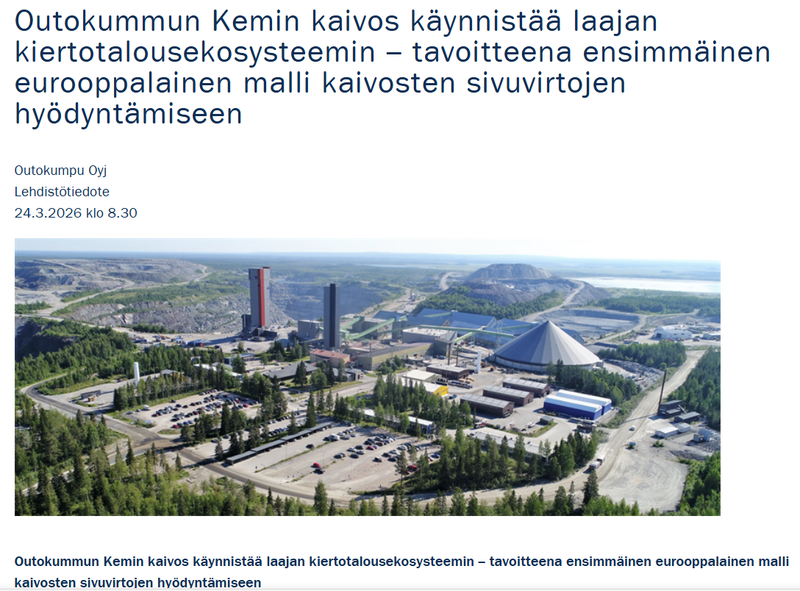
Case Outokumpu
Chrome

Slide 9
Mineraalitehdas
Dataa tarvitaan, jotta ymmärretään sivukivien ja rikastushiekkojen mahdollisuudet
Tuotannonohjaus / digitaaliset kaksoset?
Erotusmenetelmät / rikastus / prosessien taloudellisuus
  Tekniikoiden osalta (tulevien luentojen otsikko) uuttakin pitää kehittää, mutta kaikessa pyörää ei kannata keksiä uudelleen
Kokonaistaloudellisuus
Data jätteistä
Riskienhallinta

Slide 10
Kaivostoiminta vihreän siirtymän keskiössä
Positiivinen kierre, jossa mineraalisektori kiertotalouden ja vihreän siirtymän kautta mahdollistaa uuden teknologian ja energiaratkaisujen käyttöönoton
Näin on mahdollisuus vähentää fossiilisten varojen käyttöä, joka vähentää huomattavasti kaivostoimintaa hiilikaivosten muodossa.
Samaan aikaan tarvitaan esim. teknologian/suuremman laskentatarpeen/tekoälyn jne. ja sähköistyvän maailman takia lisää metalleja ja sen puolen kaivostoimintaa => Nettosumma kaivostoiminnassa voi olla lähellä nollasummapeliä
Kaivostoiminta antaa raaka-aineita ja mahdollisuuksia nykytekniikkaan, jolla voidaan vähentää päästöjä esim. energiasektorilla.

Slide 11
Lainsäädännön ja luvituksen pitää pysyä mukana
Pitkät lupaprosessit ja suurta pääomaa vaativa ala on haaste
Malmin löytymisestä tuotantoon kuluu usein pitkä aika, vaikka otettaisiin tuotantoon vain yksi (tai muutama) päätuote
  Sokli (Rautaruukki => Kemira => Yara => Sokli Oy) 1967 =>
  Keliber (yhtiö perustettu 2001) 1959 => 2026
  Sakatti 2009 =>
  Suhanko 1960-luku =>
  Kälviän ilmeniitti (Kalvinit => Titanor) 1996 =>
  Otanmäki Mine Oy:n kiertotaloushanke 2012 =>

Slide 12
Innovaatioiden tarve ja materiaalit
Raaka-aineiden käyttö monipuolistunut valtavasti
Tarkoittaa, että uusia ideoita tarvitaan sivuvirtojen kautta aiempaa paljon enemmän (teemaan palataan tulevilla kerroilla useampaan kertaan käytännön esimerkein)
Eri alojen asiantuntijoiden ja yritysten yhteistyö
  Orgaanisen ja epäorgaanisen kemian osaajat saman pöydän ääreen
  Muutoinkin poikkitieteellisyys tarpeen

Slide 13
Kuluttajan vastuu raaka-aineiden tarpeessa
Ihmisten pitää päättää ja ottaa vastuu itse siitä, käyttääkö vaikkapa tekoälyä mieluummin kissavideoiden tekoon vai johonkin oikeasti hyödylliseen, koska energiaa ja raaka-aineita tarvitaan tähän tarkoitukseen jo nyt valtavasti.
Ja ostetaanko me se kaksi päivää käytössä oleva 1,5 €:n sekundatuote kiinalaisesta verkkokaupasta, jota edes kirpparit ei ota hyllylleen, vai ostetaanko me suomalaisesta kivijalkaliikkeestä kestävä tuote, joka maksaa vähän enemmän.
Myös kulutuksen vähentämisen täytyy olla osa isompaa kuvaa!

